Slide 1


黑孩子罗伯特
“黑”指罗伯特的种族，在这里着重指出“黑”字，
意在说明在当时乃至今种族歧视的严重性。

Slide 2

黑人等少数民族在美国始终是二等公民，在政治、经济、教育、社会保障等问题上受到不同程度的歧视。黑人占美国总人口的13℅，而在各级经选举产生的职位中只占5℅。此外，黑人和白人之间，教育水平、就业率、平均工资等方面都有明显差异。黑人的失业率是白人的两倍，居住条件很差的黑人及其他有色人种，几乎得不到政府提供的住房补贴和购房贷款。

Slide 3

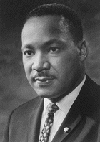
马丁·路德·金（Martin Luther King, Jr.），
1929年1月15日—1968年4月4日，
著名的美国民权运动领袖，诞生于美国东南部的佐治亚州
的亚特兰大市。1948年他大学毕业，担任教会的牧师。1948年
到1951年间，他在美国东海岸的费城继续深造。1963年，他晋
见了肯尼迪总统，要求通过新的民权法，给黑人以平等的权利。
1964年度诺贝尔和平奖获得者，有金牧师之称。1968年4月，
马丁路德金前往孟菲斯市领导工人罢工，下榻洛林汽车旅馆。
4日晚饭前，他立在二楼三百号房间的阳台上，与人谈话。这
时在街对面的一幢公寓里，一个狙击手端着一架带有观测镜的
汽步枪，向他射去，他随即倒地不起。

Slide 4
解决字词
霉臭 冲 鼻 橱窗 攒钱 捐钱
寒颤 撵出 殡 奚落 怦怦 蠢

Slide 5

灰暗：暗淡，不鲜明。
霉臭：发霉腐烂，散发臭味。
奚落：用尖刻的话数说别人的短处，使人难堪；讥讽嘲笑。
小心翼翼：原形容严肃虔敬的样子，现用来形容举动十分谨慎，丝毫不敢疏忽。
寒颤：因受冷或受惊而身体颤动的现象。
惊恐：惊慌恐惧。
哽：因感情激动等喉咙堵塞发不出声音。

Slide 6

用自己喜欢的方式阅读,说说文章讲了一个s什么故事，想告诉我们什么？
美国一个贫穷、遭受歧视的黑人小孩罗伯特，为了挽救一个经常羞辱他的白人小女孩丽莎的生命，不惜把自己准备买模型的钱全部捐了出来，虽然丽莎死了，可是他却得到了丽莎爸爸的拥抱。

Slide 7
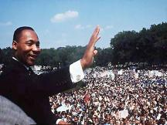
第一部分：（1）马丁·路德·金的讲话。
第二部分：（2—5）交待罗伯特生活在“种族歧视”的环境中。
第三部分：（6—7）罗伯特为买战斗机模型辛苦攒钱。
第四部分:(8—20)罗伯特把买战斗机的钱捐给丽莎治病，这行为感动了丽莎的父亲，让他重新认识了种族关系。

Slide 8

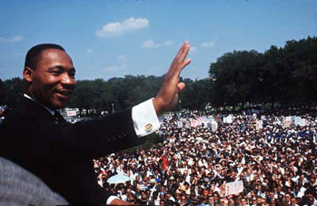
马丁·路德·金于1963年8月23日在华盛顿林肯纪念堂发表的著名演讲《我有一个梦想》

Slide 9


我有一个梦，我梦到有一天黑人男孩和女孩能跟白人男孩和女孩手拉手 像兄弟姐妹似的走在一起••••••

Slide 10

我们从何处看出罗伯特生活在“种族歧视”环境中。（结合具体语句说明）
1.生活环境
2.罗伯特的经历及其心理感受。

Slide 11



1.罗伯特生活在怎样的环境里？ （灰暗、破烂、满地乱跑、霉臭、小黑鬼、遭白眼）
2.生活在这样的环境之下，罗伯特的心理会怎样？
（压抑、痛苦）
3.他的生活为什么会这样？
（因为他是黑人孩子）
小结：罗伯特生活在种族歧视的阴影之下

Slide 12
了解罗伯特
1.为了心爱的战斗机，罗伯特是怎么做的？
2.这个时侯的罗伯特给你留下了什么印象？
（勤劳、自立）

Slide 13



1.当听到丽莎生病可能会死时，他心里是怎么想的？
呃，天 哪！丽莎，你不能死，不能死，绝不能死 ！
2.如果你是罗伯特，你的心情会怎样，你觉得应用什么语气读出这个句子？
（急切、伤心、难过）

Slide 14
丽莎可能会死？罗伯特禁不住打了个 寒战。要是丽莎死了，岂不是永远见不到她了吗？呃，天哪！丽莎，你不能死，不能死，绝不能死！罗伯特摸了摸裤子口袋，深深地吸了一口气，三步两步冲到讲台前，把钱全部掏了出来。他把钱交给了尤金太太，说：“给丽莎治病。”

Slide 15
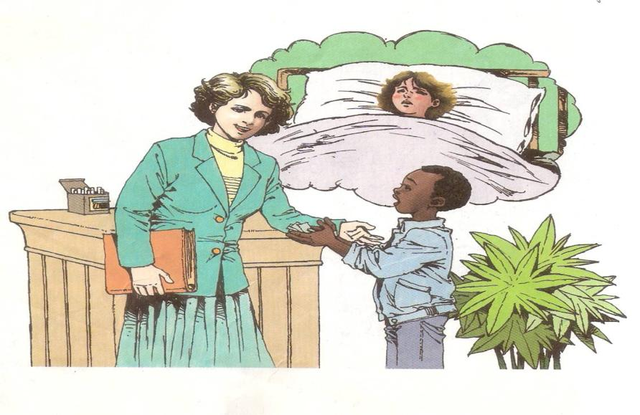
黑孩子罗伯特

Slide 16

了解罗伯特
罗伯特摸了摸裤子口袋，深深地吸了一口气。三步两步冲到讲台前，把钱
全部掏了出来。
摸
摸
吸
冲
摸：舍不得
吸：下定决心
冲： 怕自己后悔
思考：小罗伯特到底掏出的是什么？
（善良的心与白人交朋友的梦想）

Slide 17
“哼，谁跟你做朋友！我爸爸最讨厌黑人，他说你们黑人又蠢又脏。”

Slide 18
了解罗伯特
“给丽莎治病。”
说出这句话，你觉得他当时的心情怎样？
（ ）
（ ）
（ ）
地说：“给丽莎治病。”
在这五个字的背后，你又看到了罗伯特的什么？
（善良、宽容、有同情心）
Notes:
}

Slide 19

了解罗伯特
班上的黑人孩子只有罗伯特去参加了丽莎的葬礼，在葬礼上，他心里是怎么想的？丽莎的爸爸又是怎么做的？
这个拥抱到底代表着什么？此时此刻，他为什么禁不住哭了起来？
丽莎的爸爸最讨厌黑人，而现在他却搂着自己，说明他已经接受了自己，他感动的哭了。

Slide 20
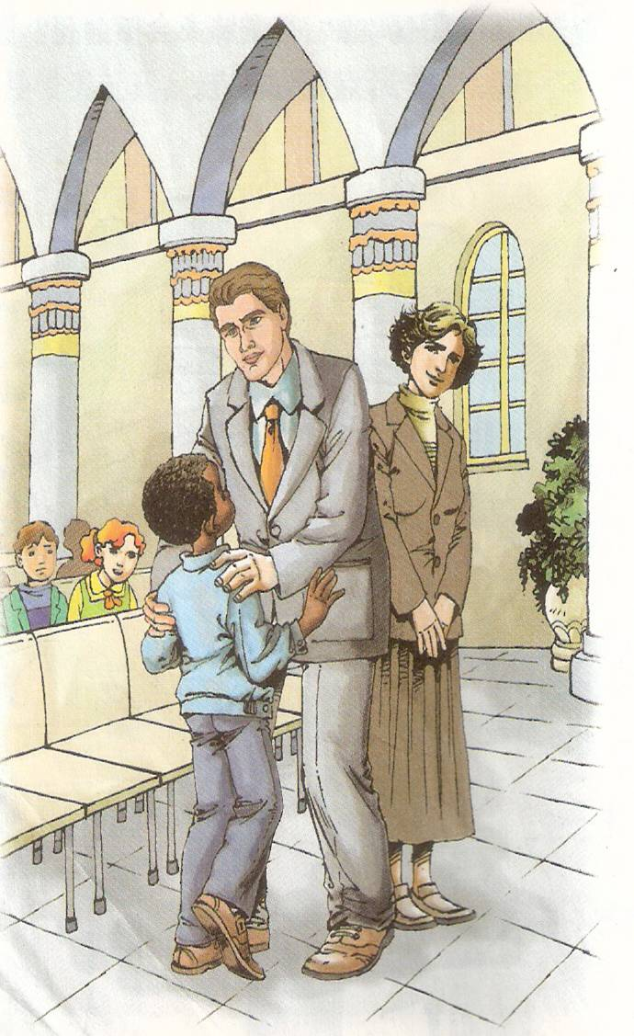

Slide 21

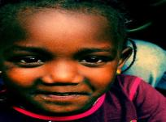


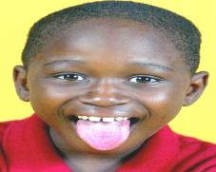





Slide 22
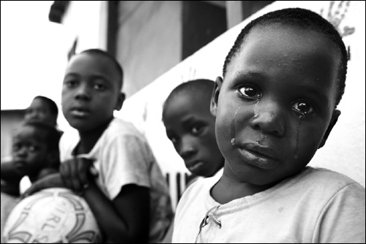

Slide 23
万紫千红总是春，正是因为有五颜六色，春天才会光彩夺目，大地才生机一片。作为人类，每一种肤色都漂亮，因为他是上天的恩赐；每一种肤色都健康，因为他是生命的写真，每一种肤色都值得尊重，因为他都是高贵的颜色。马丁、路德金在他的讲话中这样说到：

Slide 24
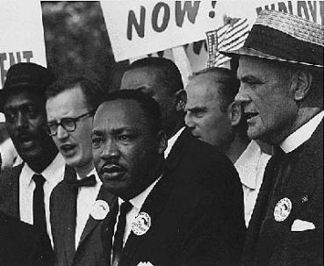
朋友们，今天我要对你们
说，尽管眼下困难重重，但我
依然怀有一个梦。这个梦深深
植根于美国梦之中。
我梦想有一天，这个国家
将会奋起，实现其立国信条的
真谛：“我们认为这些真理不言
而喻：人人生而平等。”
我梦想有一天，在佐治亚州的红色山岗上，昔日奴隶的儿子能够同昔日奴隶主的儿子同席而坐，亲如手足。
我梦想有一天，甚至连密西西比州——一个非正义和压迫的热浪逼人的荒漠之州，也会改造成为自由和公正的青青绿洲。

Slide 25
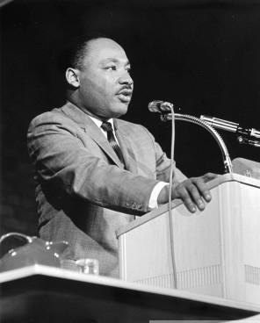
我梦想有一天，我的四个小女儿将生活在一个不是以皮肤的颜色，而是以品格的优劣作为评判标准的国家里。
我今天怀有一个梦。
我梦想有一天，亚拉巴马州会有所改变——尽管该州州长现在仍滔滔不绝地说什么要对联邦法令提出异议和拒绝执行——在那里，黑人儿童能够和白人儿童兄弟姐妹般地携手并行。
我今天怀有一个梦。
我梦想有一天，深谷弥合，高山夷平，歧路化坦途，曲径成通衢，上帝的光华再现，普天下生灵共谒。

Slide 26

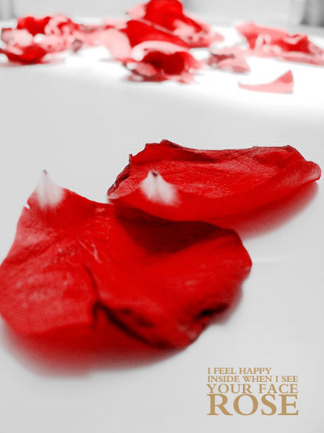

平等 关爱

Slide 27

畅所欲言
课文中几次提到丽莎的脸蛋红的像春天的玫瑰花？这样写有什么好处？开头一段能否删掉？

Slide 28
前面是写罗伯特对丽莎的喜爱和对友谊的渴望。
最后一段写玫瑰花好红是为了衬托出罗伯特心灵
其实它揭示了文章的主题中心，
希望个种族之间友好相处，它表达了所有黑人的心愿，
并且在全文起到概括作用。

Slide 29
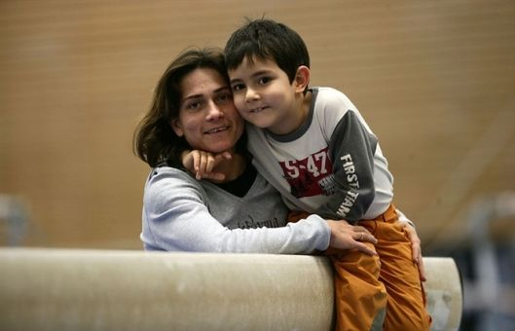
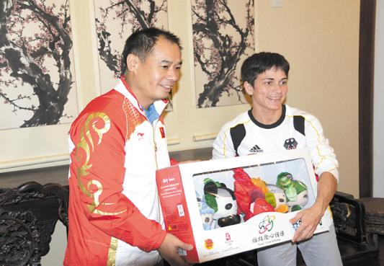
33岁的德国选手丘索维金娜为了救她患败血病的孩子17年后重回赛场，并夺得女子跳马的银牌。她的故事感动了很多的人，包括我国
体操运动员李宁。
北大的李宁08接待中心，著名体操奥运冠军李宁代表李宁基金向33岁的德国体操运动员丘索维金娜捐赠了2万欧元，用以丘索维金娜儿子的白血病康复治疗。

Slide 30

国外承诺捐助一览表
国别与组织 | 捐助金额与物资
日本 | 约5亿日元紧急援助
沙特 | 5000万美元现金和1000万美元物资
俄罗斯 | 已运送两批物资
英国 | 100万英镑援助物资
韩国 | 约100万美元援助物资
意大利 | 一所野战医院、一线抢救物资、灾民住宿帐篷等物资，并将继续援助
德国 | 首笔50万欧元
美国 | 50万美元
联合国儿童基金会 | 30万美元紧急援助
法国 | 约25万欧元物资
波兰 | 10万美元援助

Slide 31


爱不分肤色
爱不分种族
爱不分国界

Slide 32

课外小练笔：
学习了《黑孩子罗伯特》你有什么感受，动笔写一些吧！

